Slide 1
Programmieren 1 Zusatz-Tutorium
04 - Funktionen, Klassen und Pakete

Slide 2
Was machen wir heute?
Funktionen
Klassen
Pakete
Zugriffsmodifikatoren
Fragen
Übungsaufgaben

Slide 3
Funktionen
In Java kann man eigene Funktionen definieren und nutzen.
Funktionen sind abgegrenzte, aufrufbare Programmabschnitte
Vorteile sind unter anderem Übersichtlichkeit und Wiederverwendbarkeit
Funktionen können Parameter und einen Rückgabewert haben.
Rückgabetyp, falls die Funktion nichts zurückgeben soll: void
Die main-Funktion ist auch eine Funktion, die vom Java Interpreter aufgerufen wird.
Funktionen können wiederum andere Funktionen aufrufen
Notes:
Noitz: Erzählen zum Thema eines Standardrückgabetypen boolean, also kein void verwenden. Auf static aufmerksam machen und die verwendung von static schnell zu einem antipattern führt und massiv die wartbarkeit beeintrechtigen. Kurzen exkurs aus der arbeitswelt und erzählen warum es als antipattern führt

Slide 4
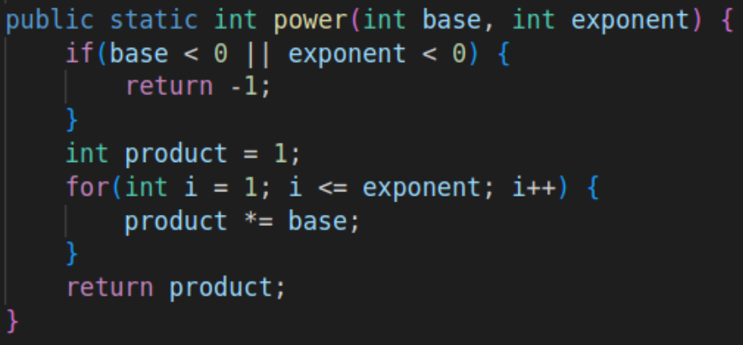
Funktionen

Slide 5
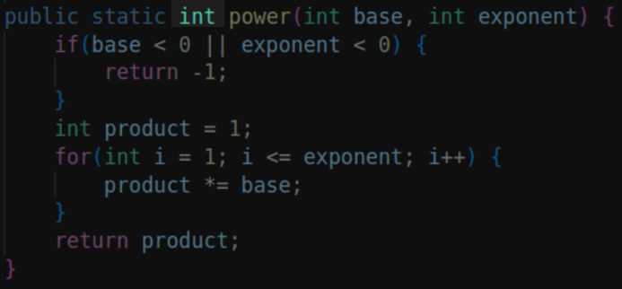
Funktionen
Rückgabetyp

Slide 6
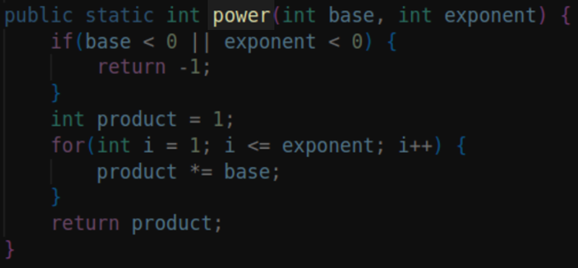
Funktionen
Funktionsname

Slide 7
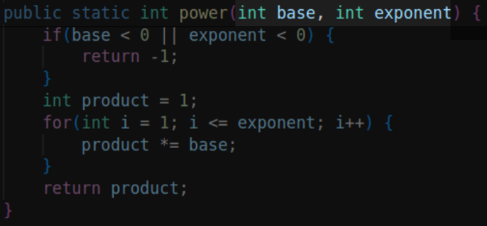
Funktionen
Parameter

Slide 8
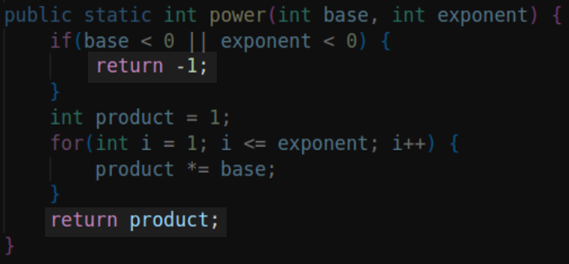
Funktionen
Rückgabe (muss vom Typ dem Rückgabetyp entsprechen)

Slide 9
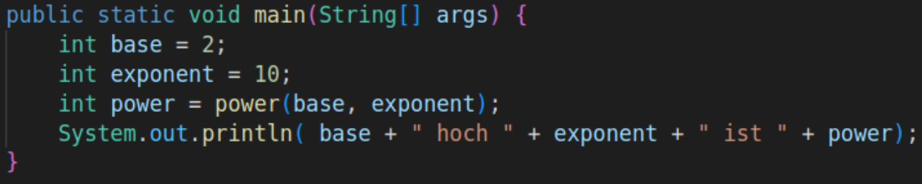
Funktionen
Funktionen lassen sich dann von überall aufrufen, wo die Funktionen sichtbar sind (dazu später mehr).
Dabei kann man (muss man aber nicht) den Rückgabewert der Funktion in einer Variable des gleichen Typs speichern und übergibt der Funktion die passenden Parameter.
Die Parameter können Literale, aber auch Variablen vom passenden Typ sein.
Notes:
Literale könnte hier verwirrend wirken, empfehle es etwas umzuschreiben

Slide 10
1. Funktionen
Funktionen werden bei Aufruf bis zum Ende oder bis zum return-Statement ausgeführt, danach wird zurückgesprungen und an der gleichen Stelle weitergemacht, an der die Funktion aufgerufen wurde.
1
2a
2b

Slide 11
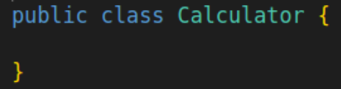

2. Klassen
In Java besteht die Möglichkeit, eigene Klassen zu schreiben. Dafür bekommt (in der Regel, Ausnahme sind sog. innere Klassen) jede Klasse eine eigene Datei. Die Klasse muss den gleichen Namen wie die .java-Datei tragen.
Klassen können eigene Funktionen, Methoden und Attribute haben
Klassen aus dem selben package können direkt, Klassen außerhalb des packages über das import-Statement eingebunden und dann genutzt werden.

Slide 12
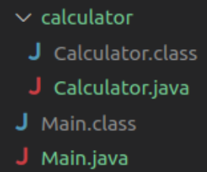
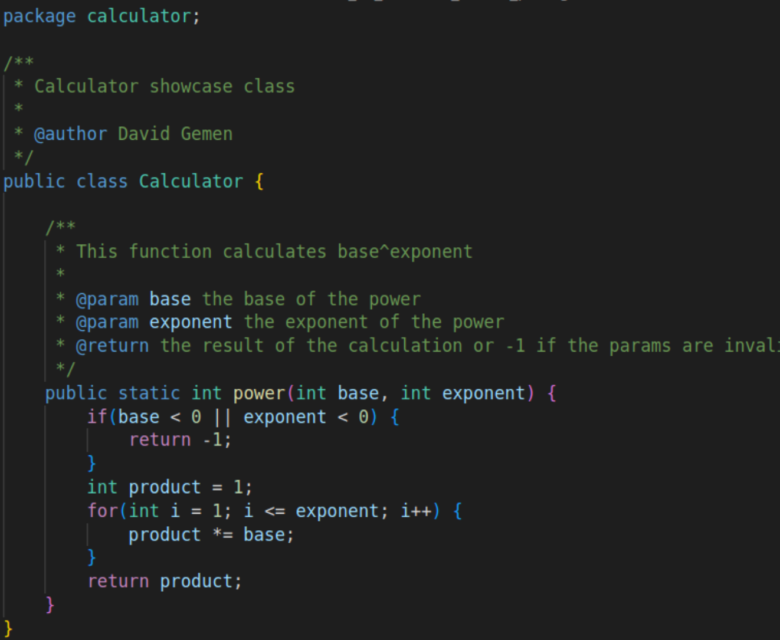
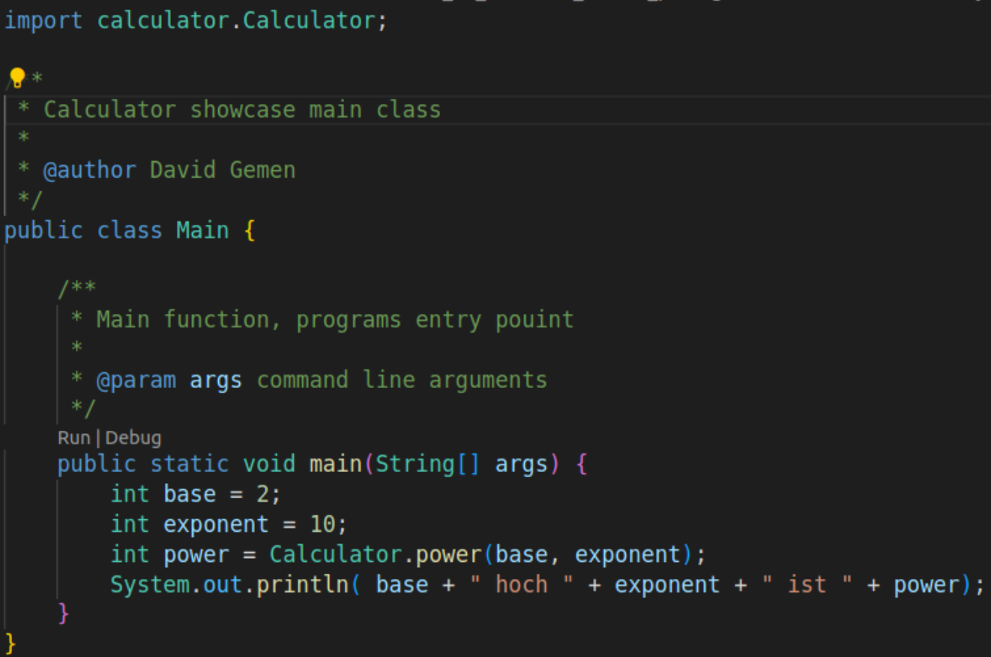
2. Klassen: Überblick über den Showcase

Slide 13
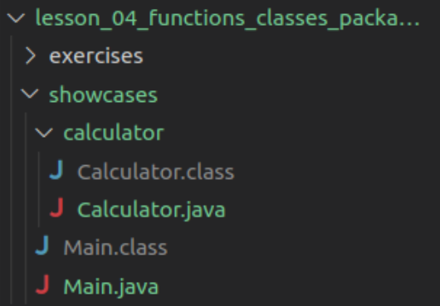

3. Pakete
Java-Klassen kann man in sog. packages aufteilen. Dabei sollte die package-Bezeichnung dem physischen Speicherort entsprechen (der Compiler erzwingt es aber nicht).
Ist z.B. folgende Projektstruktur gegeben:
Dann hat die Klasse Calculator folgendes package statement:
Programme mit package statement lassen sich nur aus dem Wurzelverzeichnis des Programms kompilieren und aufrufen. Möchte man also /lesson_04… als root haben, so schreibt man:

Slide 14
4. Zugriffsmodifikatoren
Zugriffsmodifikatoren von Klassen, Attributen, Klassenvariablen, Funktionen und Methoden geben an, von wo aus auf diese zugegriffen werden können soll.
Schlüsselwort | selbe Klasse | selbes Paket | Subklasse | Global
private | ✅ | ❌ | ❌ | ❌
(ohne) | ✅ | ✅ | ❌ | ❌
protected | ✅ | ✅ | ✅ | ❌
public | ✅ | ✅ | ✅ | ✅

Slide 15
5. Fragen
Fragen

Slide 16
6. Übungsaufgaben
Alternative 1: Palindrom-Detektor
Es soll dem Programm ein String, entweder über Kommandozeilenparameter oder über die Scanner-Klasse übergeben werden können.
Das Programm soll dann testen, ob der String ein Palindrom ist und dementsprechend eine Kommandozeilenausgabe machen.
Dazu soll eine weitere Klasse mit einer Palindrom-Test-Funktion geschrieben werden, die hierfür genutzt wird (analog zum showcase).
Hinweis: Palindrome sind Zeichenketten, die sich von vorne und von hinten gleich lesen (Beispiel: "anna" ist rückwärts gelesen auch "anna")
Tipp: mit <String>.charAt(index) kann man auf das Zeichen an einer bestimmten Stelle eines Strings zugreifen. ( => “asd”.charAt(1) ⇒ ‘s’)
Optional: Umgehen von Case Sensitivität ("Anna" soll auch als Palindrom erkannt werden)

Slide 17
6. Übungsaufgaben
Alternative 2: Primzahl-Detektor
Es soll dem Programm eine Zahl, entweder über Kommandozeilenparameter oder über die Scanner-Klasse übergeben werden können
Das Programm soll sich dann den Parameter nehmen, testen, ob es eine Primzahl ist, und dementsprechend eine Kommandozeilenausgabe machen.
Das Testen der Primzahl soll eine Funktion einer weiteren von dir geschriebenen Klasse übernehmen (analog zum showcase).
Hinweis: Primzahlen sind Zahlen, die nur durch 1 und sich selber restlos teilbar sind. 0 und 1 sind keine Primzahlen. Negative Zahlen sind per Definition keine Primzahlen.
Hinweis: Der Rest einer Division lässt sich mit dem Modulo (%) Operator berechnen

